Slide 1
Det goda ledarskapet – bristvara i svensk sjukvård
Kommissionen för Skattenytta
22 november 2023
jorgen.nordenstrom@ki.se
Jorgen.nordenstrom@vbmcare.com

Slide 2
Den svenska sjukvården
Fjärde högsta kostnaden i Europa: 11 % av BNP, 400 miljarder/år. Största skatteposten (27 %). Medelinkomsttagare betalar 73 000:- /år för sjukvård.
Internationellt utmärkta resultat inom vissa diagnoser: mödra- & neonatalvård, hjärtvård, stroke, diabetes, reumatologi, barncancer & barndiabetes.
Betydande problem i arbetssätt och hur vårdsystemet fungerar med köer, dålig koordination & kontinuitet, kostnadseffektivitet, samt missnöje bland personal och patienter.
Generellt tappar svenska vården i internationell ranking (ofta på 11-20 plats), efter Norge och Danmark.

Slide 3
Trots ökade resurser och fler i vården är problemen med köer värre idag än för 50 år sedan
 | 1970 | 2022 | Ökning
Läkare: | 11 000 | 44 000 | x4
Sjuksköterskor: | 36 000 | 126 000 | x3
Andel av BNP: | 5.5 % | 10.9 % | x2

Slide 4
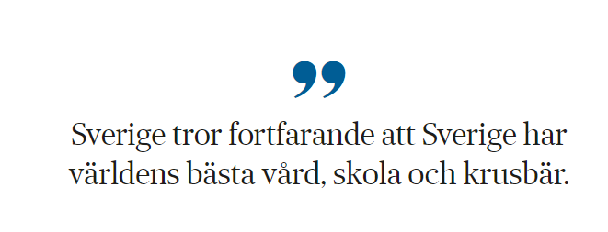
Lotta Lundberg, SvD 18 okt, 2023
Notes:
Lotta Lundberg, SvD 18 okt, 2023

Slide 5
Sjukvårdens stora
problemområden
Ansvar och styrning
Jämlik vård och patientcentrering
Kvalitet
Kostnadseffektivitet

Slide 6
”Staff don´t leave organizations, they leave managers”

Slide 7
Hur har det blivit så här?
Utvecklingen efter DRG (1992 – 2023)
Vårdproduktion
Volymerna ökade, effektiviteten ökade
Vårdtiderna (LOS) minskade i snitt 35-40%
Styrning
Ledarskap med kostnadskontroll i fokus; decentraliserat budgetansvar
Moral & arbetsmiljö?
Övergripande effekter
Internt fokus (egna organisationen) snarare än externt fokus (patienterna)
Uteblivna kvalitetsförbättringar & hämmat innovationsklimat
Höga kostnader, vården inte tillräckligt verkningsfull (”low effectiveness”)

Slide 8
Läkarförbundets Chefsenkät 2022 >75 % vill inte bli chef

Slide 9
Begränsat mandat & otillräckligt stöd

Slide 10
Slutsatser:
Hög medicinsk kompetens måste värderas högre
Minska chefernas administrativa börda
Öka självständigheten
Möjliggör kliniskt arbete för cheferna

Slide 11
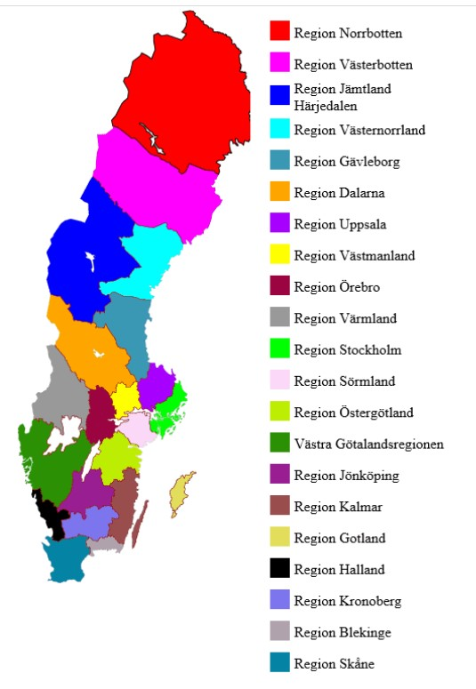
Axel Oxenstiernas regionindelning (1634) Serafen, Sveriges första sjukhus, öppnade 1752
Sverige enda nordiska land utan nationellt sjukvårdssystem.
18/21 regioner är för små; halva befolkningen i de tre storstadsregionerna.
Regionindelningen är otidsenlig för dagens komplexa sjukvård.
Den ojämlika vården skapas av uppdelningen i många självständiga regioner.
Det behövs en tydligare statlig styrning, uppföljning och koordination av vården.
Notes:
Har dagens regionindelning nått vägs ände?

Slide 12
Ansvar och styrning
Den regionala skattetaxeringen ger staten ett begränsat mandat att påverka vården.
Alla regioner utom tre är för små för en komplex sjukvård, ingen fri rörlighet för patienterna.
3800 regionpolitiker med korta mandatperioder och ofta begränsade kunskaper styr vården.
Avsaknad av helhetsansvar, indirekt styrning av statliga myndigheter inkl. regeringen, FHM, MSB, Krisledningsnämnd, Socialstyrelsen, IVO, m.fl.
Försvårad kris- /krigshantering. Pandemin tydliggjorde skillnader i krishanteringen: beredskapslager, smittestning, smittspårning, skyddsutrustning, IVA kapacitet.
Det saknas ett övergripande ansvar för kompetensförsörjningen; ST-läkare, efterutbildning av läkare, sjuksköterskor, usk, m.fl.

Slide 13
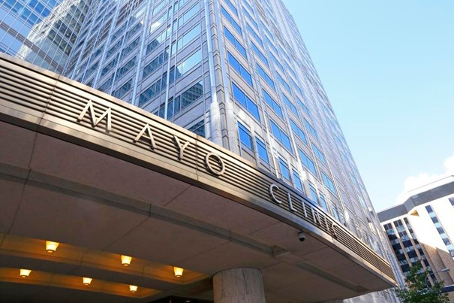
Mayo Clinic
Ledarskapsstruktur:
Dubbelt ledarskap: läkarchef + chefsadministratör
Anställningskommitté: grupp av seniora medarbetare
Man söker ledare som kan samarbeta över specialitetsgränserna och som kan bära Mayos värderingar och mål.

Slide 14
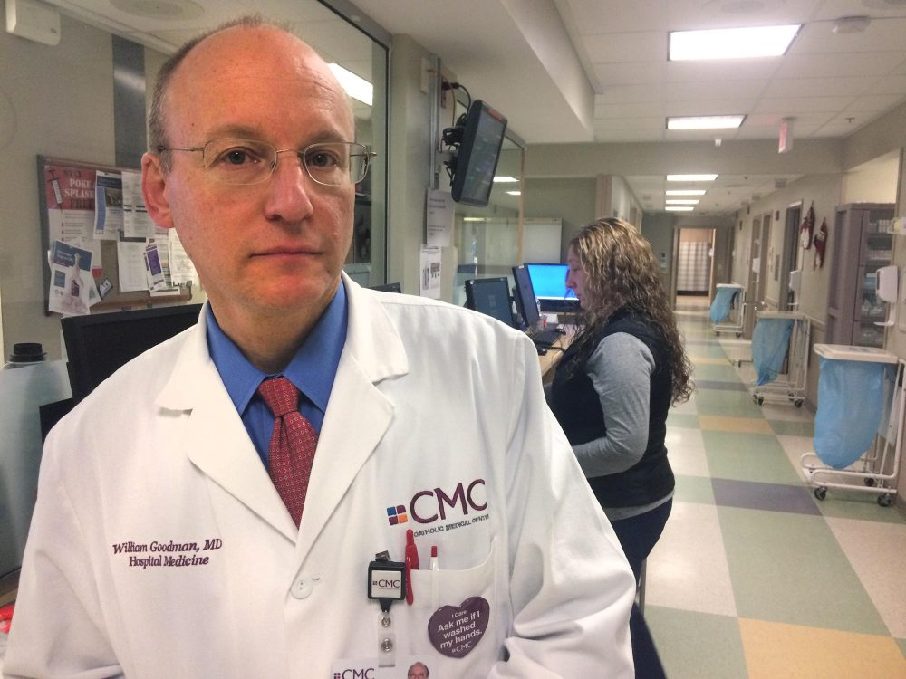
Kliniskt ledarskap, Mayo Clinic
Arbetar kliniskt > 80 %
Tydligt värdegrundsbaserad
Professionellt ledarskap; kritiskt tänkande, emotionell intelligens
Engagemang i medarbetarna: inklusion, delaktighet, konfliktlösning
Resultatinriktad
Innovation; change management kultur

Slide 15
Ledarskap och värdegrund
Svensk sjukvård??
Säkerhet och miljö
Kvalitet
Leveranssäkerhet
Ekonomi
Säker vård
Medicinska resultat
Omhändertagandet/omvårdnad
Effektivitet

Slide 16
Hur ser vår värdegrund ut?
Vad menas??
Akademiska sj.; Skickliga, ödmjuka & långsiktiga
Karolinska: Ansvar, medmänsklighet, helhetssyn
Linköping: Attraktivitet, handlingskraft och goda livsvillkor
Skånes Univ.sj.: Välkomnande, drivande, omtanke & respekt
Bättre:
Sahlgrenska: Tillsammans - med patienten, för patienten
Norrlands Univsj.: Ständigt bättre – patienten alltid först

Slide 17
Sammanfattning: vägen framåt
Sverige har senaste åren haft en lägre effektivitets utveckling än omvärlden; fallande internationell ranking
Problem med ledarskap finns på alla nivåer: den statliga, regionala/sjukhusnivå och verksamhetsnivå.
Nuvarande ledningsstrukturer bör förändras; förebilder finns i andra länder
Tydligare fokus på patientnytta och personalens motivation/engagemang

